Slide 1

PANEVROPSKI UNIVERZITET APEIRON
FAKULTET INFORMACIONIH TEHNOLOGIJA
BANJA LUKA
ADMINISTRACIJA I PODRŠKA
SISTEMA ZA
DIGITALNO PLAĆANJE
Student: Srđan Perić
Mentor: Dražen Marinković

Slide 2
SADRŽAJ
UVOD
UVOD U DIGITALNO PLAĆANJE
OSNOVE DIGITALNOG PLAĆANJA
ZNAČAJ DIGITALNOG PLAĆANJA
ZNAČAJ BEZBJEDNOSTI U SISTEMIMA ZA DIGITALNO PLAĆANJE
ZAŠTITA PODATAKA I POVJERENJE KORISNIKA
PRIMJERI UGROŽAVANJA PODATAKA
P2PE ENKRIPCIJA
P2PE ENKRIPCIJA I NJEN TOK PODATAKA
BENEFITI P2PE ENKRIPCIJE KORISNIKU
TOKENIZACIJA PODATAKA
PCI DSS STANDARD
USKLAĐENOST ZA PCI STANDARDOM
ADMINISTRACIJA SISTEMA ZA PLAĆANJE
ADMINISTRACIJA SISTEMA ZA PLAĆANJE
INSTALACIJA I ODRŽAVANJE HARDVERA
PROCES INSTALACIJE I ODRŽAVANJE POS TERMINALA
PROCES INSTALACIJE I ODRŽAVANJE ČITAČA KARTICA
P-USB KONFIGURACIJA ČITAČA KARTICA
STANDARD USB KONFIGURACIJA ČITAČA KARTICA
ULOGA MREŽNIH UREĐAJA U OBRADI TRANSAKCIJA
AŽURIRANJE SOFTVERA
MONITORISANJE SISTEMA
PODRŠKA KORISNICIMA I RJEŠAVANJE PROBLEMA
PODRŠKA KORISNICIMA I RJEŠAVANJE PROBLEMA
ULOGA LEVEL-1 TEHNIČKE PODRŠKE
ULOGA LEVEL-2 TEHNIČKE PODRŠKE
ULOGA LEVEL-3 TEHNIČKE PODRŠKE
ULOGA SUPERVIZORA
ZAKLJUČAK

Slide 3
UVOD
Sistemi za digitalno plaćanje omogućavaju brz i siguran prenos finansijskih sredstava koristeći moderne tehnologije. Fokus ovog rada je na administraciju i bezbjednosti ovih sistema, sa cilj unapređenja pouzdanosti i zaštite podataka korisnika. Bezbjednost je ključna za očuvanje povjerenja i sprječavanje zloupotreba, dok efikasna administracija osigurava kontinuiran rad sistema.

Slide 4
01
UVOD U
DIGITALNO
PLAĆANJE

Slide 5

OSNOVE DIGITALNOG PLAĆANJA
Sistemi za digitalno plaćanje omogućavaju elektronski prenos novčanih sredstava između učesnika u transakciji, smanjujući potrebu za fizičkim novcem i ubrzavajući proces plaćanja.
Ovi sistemi obuhvataju tehnologije kao što su POS terminali, online portali, mobilni novčanici i enkripcioni protokoli, pružajući brzinu, sigurnost i praktičnost u savremenom poslovanju i e-trgovini.
Njihova primjena se prostire od tradicionalnih maloprodajnih okruženja do globalne e-trgovine, olakšavajući bezgotovinske transakcije. Zahvaljujući naprednim tehnologijama, kao što su tokenizacija i enkripcija, ovi sistemi osiguravaju zaštitu podataka korisnika i smanjenje rizika od prevara, što ih čini nezaobilaznim elementom u modernim ekonomijama.

Slide 6

ZNAČAJ DIGITALNOG PLAĆANJA
Digitalna plaćanja postala su ključna u modernim ekonomijama, omogućavajući brže, lakše i sigurnije transakcije. Sa rastućim trendom e-trgovine, mobilnih novčanika i beskontaktnih plaćanja, digitalni sistemi za plaćanje su postali osnovni alat za svakodnevno poslovanje, kako za potrošače, tako i za trgovce.
Ovaj trend je posebno izražen tokom posljednjih godina, kada su digitalna plaćanja postala dostupnija i primjenjivana u različitim sektorima. Elektronske transakcije omogućavaju globalnu povezanost i omogućavaju korisnicima da obavljaju plaćanja bilo gdje i bilo kada. Sve ove prednosti doprinose povećanju efikasnosti poslovanja i smanjenju potrebe za fizičkim novcem, što se odražava na povećanje brzine transakcija i smanjenje grešaka u procesu plaćanja.
Također, digitalna plaćanja omogućavaju trgovcima lakše praćenje finansijskog stanja, automatsko generisanje izvještaja i smanjenje potrebe za manuelnim unosom podataka, čime se štedi vrijeme i resursi. Sa stalnim napretkom u tehnologijama, digitalna plaćanja postaju dostupnija i sigurnija, što čini ovu vrstu transakcija neizbježnim dijelom svakodnevnog života.

Slide 7
02
ZNAČAJ BEZBJEDNOSTI
U SISTEMIMA
ZA DIGITALNO
PLAĆANJE I NJEGOVA
ZAŠTITA

Slide 8



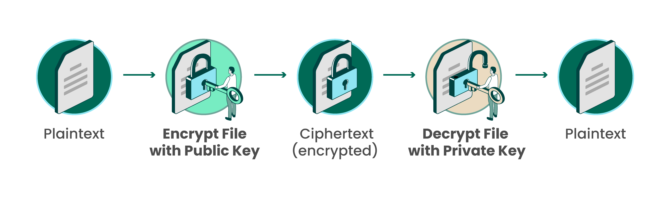
ZAŠTITA PODATAKA I POVJERENJE KORISNIKA
Bezbjednost je ključna u digitalnim plaćanjima jer se ovakvi sistemi bave osetljivim finansijskim informacijama i ličnim podacima korisnika. Sa sve većim brojem digitalnih transakcija, povećava se i rizik od cyber napada, prevara i krađe podataka. Svaka transakcija mora biti zaštićena kako bi se spriječili pokušaji neovlaštenog pristupa, manipulacije podacima ili krađe identiteta.
Zaštita korisničkih podataka kroz tehnologije kao što su enkripcija, tokenizacija i sigurnosni protokoli, kao i usklađivanje sa industrijskim standardima poput PCI DSS, omogućavaju visok nivo sigurnosti u digitalnim plaćanjima. Pored toga, implementacija autentifikacionih metoda kao što su dvofaktorska autentifikacija (2FA) još više otežava mogućnost neovlaštenog pristupa.
Povjerenje korisnika u sistemima digitalnog plaćanja zavisi direktno od nivoa bezbjednosti koji on pruža. Ako korisnici ne osijećaju da su njihovi podaci sigurno zaštićeni, rizikujući krađu ili prevaru, biće oprezniji pri korištenju ovih sistema. Stoga, razvoj i održavanje visokih standarda bezbjednosti u digitalnim plaćanjima nisu samo pitanje zaštite podataka, već i očuvanje reputacije i povjerenja korisnika, što je osnov za dugoročan uspijeh u industriji digitalnih plaćanja.

Slide 9


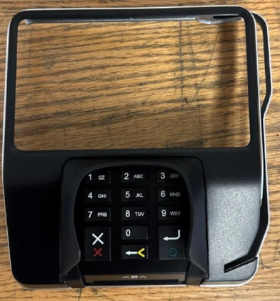
PRIMJERI UGROŽAVANJA PODATAKA
Sajber napadi (Hakerski napadi)
Jedan od najčešćih načina ugrožavanja podataka su sajber napadi. Hakeri mogu pristupiti osetljivim podacima korisnika kao što su brojevi kreditnih kartica, lični podaci i bankovni računi. Napadi mogu uključivati: Phishing, malware i SQL injection mogu ugroziti korisničke podatke
Prevara sa karticama
Prevara sa karticama može se desiti kada su podaci korisničkih kartica ukradeni i korišćeni za neovlašćena plaćanja. To se obično dešava putem: kloniranjem kartica ili prevara putem online trgovine
Napadi na POS Terminale
POS (Point-of-Sale) terminali, koji omogućavaju plaćanja karticama, često su meta napada. Hakeri mogu koristiti uređaje za presretanje podataka sa kartica (skimming uređaji) ili, u nekim slučajevima, pristupiti mrežama POS sistema za izvoz osetljivih podataka.

Slide 10
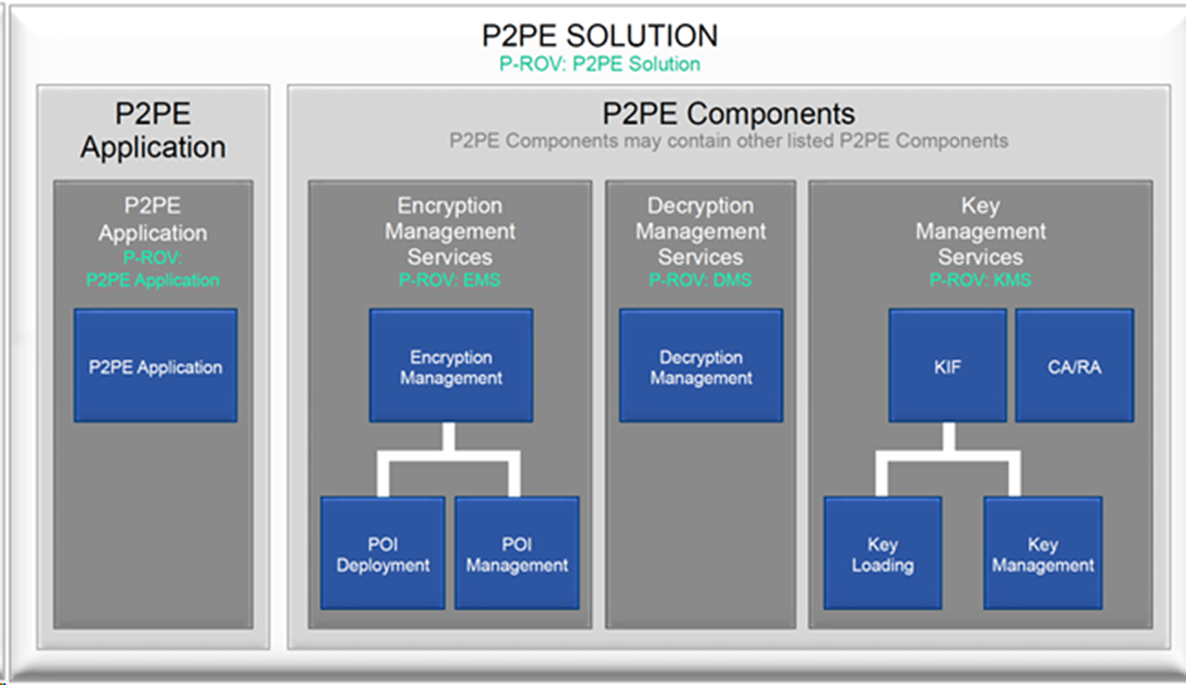
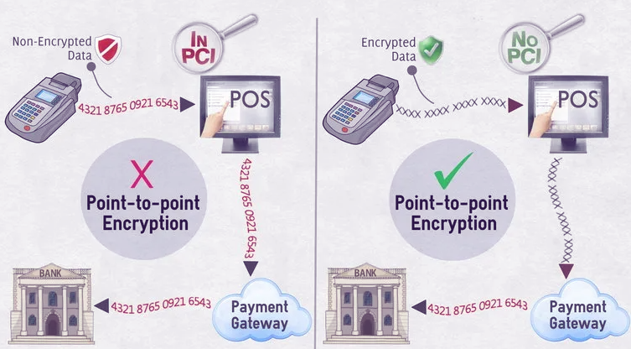
P2PE ENKRIPCIJA (Point-to-Point Encryption)
P2PE enkripcija je sigurnosna tehnologija koja štiti podatke o plaćanju od trenutka kada se unesu na POS uređaj do trenutka kada se obrade u sistemu za plaćanje. Ova metoda enkripcije osigurava da podaci o kartici (npr. broj kartice, CVV) budu šifrovani tokom cijelokupnog puta, čineći ih neupotrebljivim ako su presretnuti.

Slide 11
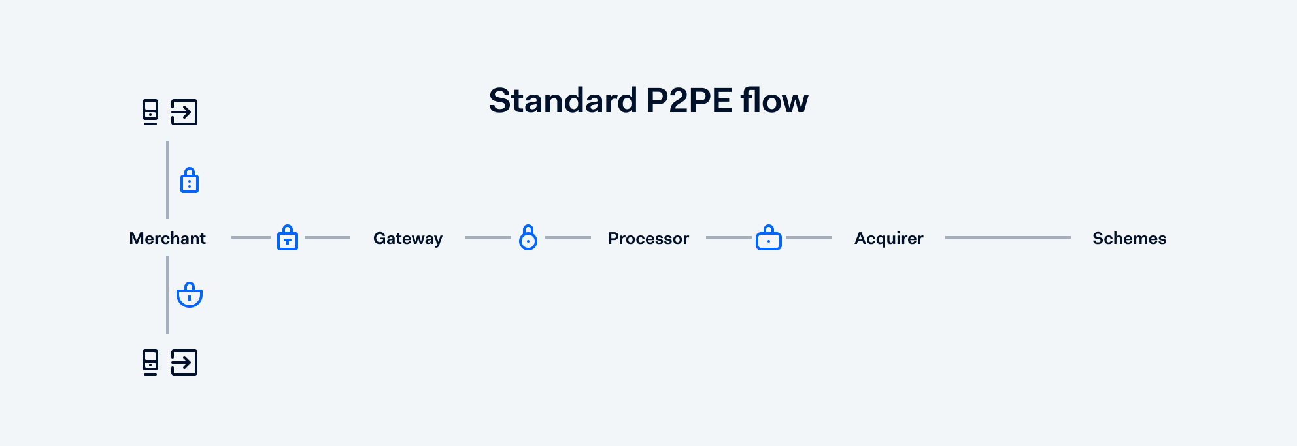
P2PE ENKRIPCIJA I NJEN TOK PODATAKA
P2PE enkripcija započinje kada korisnik unese podatke o kartici na POS terminalu, pri čemu se ti podaci odmah šifruju pomoću enkripcijskog algoritma. Šifrovani podaci zatim putuju kroz sigurnu mrežu do procesora plaćanja. Tokom ovog prenosa, podaci ostaju šifrovani i ne mogu biti presretnuti ili modifikovani od strane neovlaštenih lica.
Nakon što podaci stignu do servera koji obrađuje transakciju, oni se dešifruju korištenjem specijalizovanih ključeva. Samo ovlašteni entiteti, poput banaka ili procesora plaćanja, imaju pristup dešifrovanim podacima. Kada su podaci dešifrovani, procesor plaćanja izvršava potrebne operacije, kao što su autorizacija i verifikacija, i transakcija se završava.
Ovaj proces funkcioniše tako što POS terminal šifruje podatke pri unosu, a enkripcija se vrši pomoću jakih enkripcionih algoritama, poput AES. Podaci ostaju šifrovani tokom cijelokupnog prenosa i dešifruju se samo na serverima sa odgovarajućim ključem. Time se značajno povećava sigurnost, jer podaci o kartici ostaju zaštićeni i neupotrebljivi tokom cijelog procesa, smanjujući rizik od napada.
P2PE enkripcija pomaže trgovcima da ispune PCI DSS standarde za zaštitu podataka o kartici, čime doprinosi većoj sigurnosti i povjerenju korisnika.

Slide 12
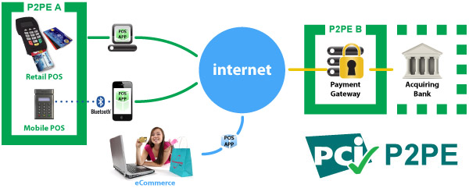
BENEFITI P2PE ENKRIPCIJE KORISNIKU
P2PE enkripcija nudi značajne prednosti u zaštiti podataka o plaćanjima, poboljšavajući sigurnost sistema za digitalno plaćanje. Glavni benefit je smanjenje rizika od krađe podataka. Pošto se podaci o kartici enkriptuju odmah na POS terminalu i ostaju enkriptovani tokom cijelokupnog puta do servera i u slučajevima ako su podaci presretnuti, oni su neupotrebljivi bez odgovarajućeg ključa za dešifrovanje.
Pored toga, P2PE pomaže u usklađivanju sa PCI DSS standardima, čime trgovci mogu poboljšati sigurnosne protokole i smanjiti odgovornost u slučaju sigurnosnih incidenata. Također, implementacija ove tehnologije može doprinjeti većem povijerenju korisnika, jer im pruža sigurnost da su njihovi podaci zaštićeni tokom transakcije.
Još jedan značajan benefit je poboljšanje efikasnosti, jer enkriptovanje podataka na POS uređajima smanjuje potrebu za dodatnim sigurnosnim mjerama u drugim dijelovima sistema, čime se pojednostavljuje proces zaštite podataka.

Slide 13
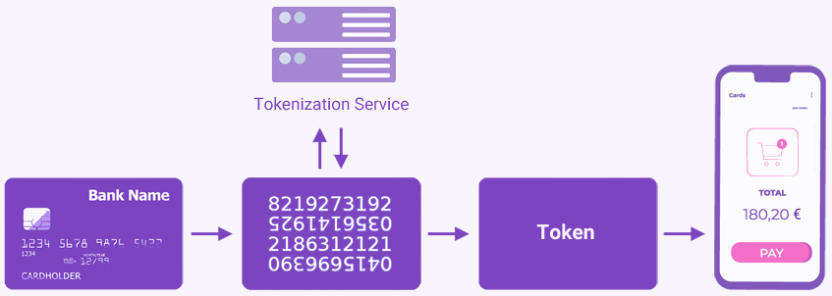
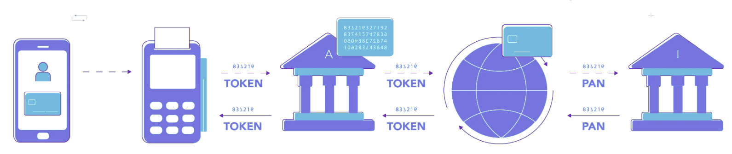
TOKENIZACIJA PODATAKA
Tokenizacija je proces zamjene osjetljivih kartičnih podataka, poput broja kartice, jedinstvenim identifikatorom, poznatim kao token. Ovaj token nema nikakvu vrijednost van sistema u kojem je dodjeljen, čime se eliminiše rizik od krađe stvarnih podataka o kartici. Tokom procesa, originalni podaci se zamjenjuju tokenom koji je bezbjedan za upotrebu, dok se originalni podaci čuvaju u sigurnom, centralizovanom sistemu za tokenizaciju.
Tokenizacija pruža značajnu sigurnost, posebno u e-trgovini i POS sistemima. Kada se koristi tokenizacija, čak i ako napadači dođu do tokena, oni ne mogu koristiti te informacije za neovlaštene transakcije, jer tokeni nemaju nikakvu vrednost izvan sistema. Ovo smanjuje rizik od krađe podataka, što je posebno važno u e-trgovini gdje su online transakcije u stalnom porastu.
U POS sistemima, tokenizacija omogućava sigurno pohranjivanje kartičnih podataka na uređajima, bez potrebe da se ovi podaci direktno čuvaju na samim terminalima. Time se smanjuje izloženost podataka i potencijalni napadi na terminale.

Slide 14
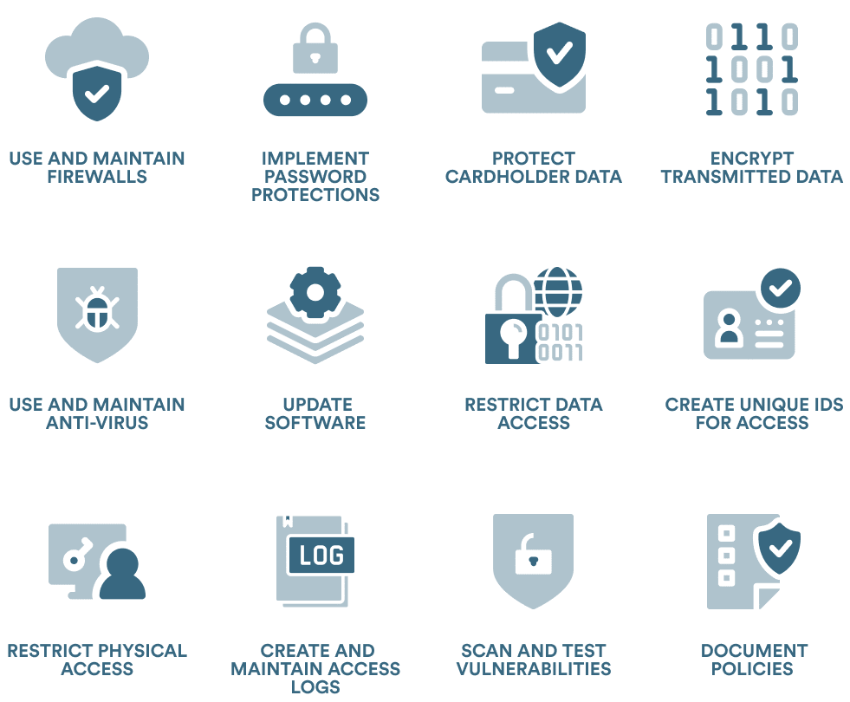
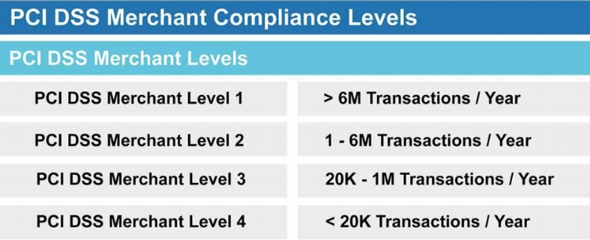
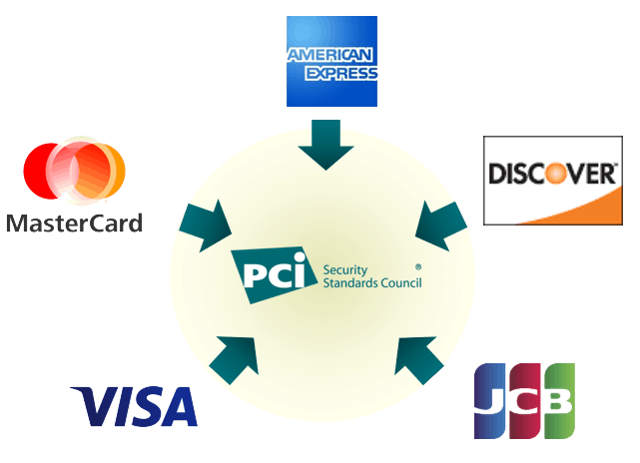
PCI DSS STANDARD
PCI DSS (Payment Card Industry Data Security Standard) predstavlja globalni sigurnosni standard osmišljen kako bi se zaštitili podaci o platnim karticama i smanjili rizici od zloupotreba. Ključni zahtjevi ovog standarda uključuju uspostavljanje sigurnog mrežnog okruženja, primjenu enkripcije za zaštitu povjerljivih podataka, kontrolu pristupa osjetljivim informacijama, redovno praćenje i testiranje mrežnih sistema, kao i uspostavljanje i održavanje politika bezbjednosti koje regulišu rad zaposlenih lica.
Usklađivanje sa PCI DSS standardom donosi značajne prednosti, kao što su zaštita podataka o klijentima, smanjenje rizika od prevara i sajber napada, povećanje povjerenja korisnika u bezbjednosti transakcija i jačanje reputacije kompanije. Osiguranje usklađenosti ne samo da doprinosi sigurnosti podataka, već omogućava i stabilnije poslovanje, minimizujući potencijalne pravne i finansijske posljedice nepoštovanja regulativa.

Slide 15

USKLAĐENOST SA PCI STANDARDOM
Usklađenost sa PCI DSS standardom nije samo regulatorna obaveza već i ključni faktor u zaštiti organizacija od sajber napada i gubitka podataka. Implementacija ovog standarda omogućava kompanijama da identifikuju ranjivosti u svojim sistemima, primjene mjere za smanjenje rizika i obezbjede sigurno rukovanje podacima o platnim karticama.
Osim tehničkih prednosti, usklađenost utiče na povjerenje klijenata koji očekuju bezbjednost prilikom plaćanja. Organizacije koje se pridržavaju ovog standarda demonstriraju posvećenost zaštiti podataka, što poboljšava reputaciju i povećava lojalnost korisnika. Uz to, usklađenost smanjuje mogućnost pravnih sankcija i visokih troškova koji nastaju u slučaju kompromitovanja podataka, čineći je ključnim elementom dugoročnog poslovnog uspijeha.

Slide 16
03
ADMINISTRACIJA
SISTEMA ZA
DIGITALNO
PLAĆANJE

Slide 17

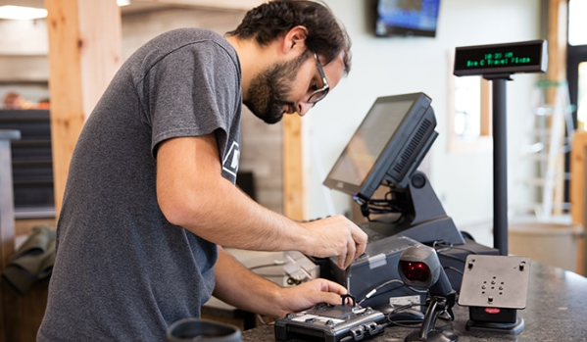
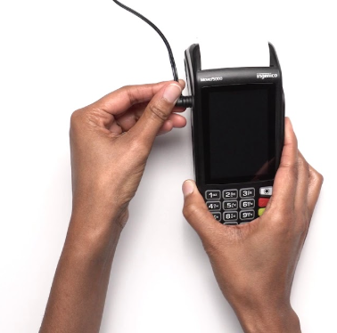

ADMINISTRACIJA SISTEMA ZA PLAĆANJE
Administracija sistema za plaćanje obuhvata sve aktivnosti vezane za instalaciju, konfiguraciju, održavanje i nadzor hardverskih i softverskih komponenti koje omogućavaju sigurnu i efikasnu obradu transakcija. Ovo uključuje implementaciju tehničkih rješenja, upravljanje mrežnom infrastrukturom i obezbjeđenje sigurnosnih protokola, sa ciljem pouzdanog rada sistema.

Slide 18
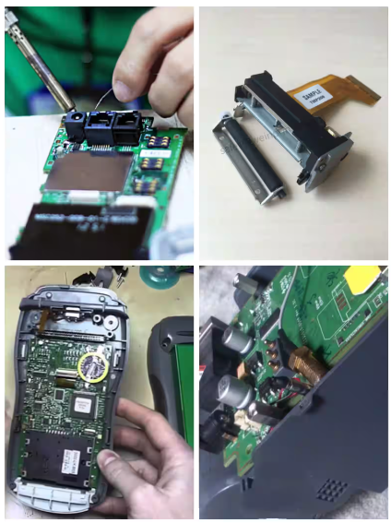
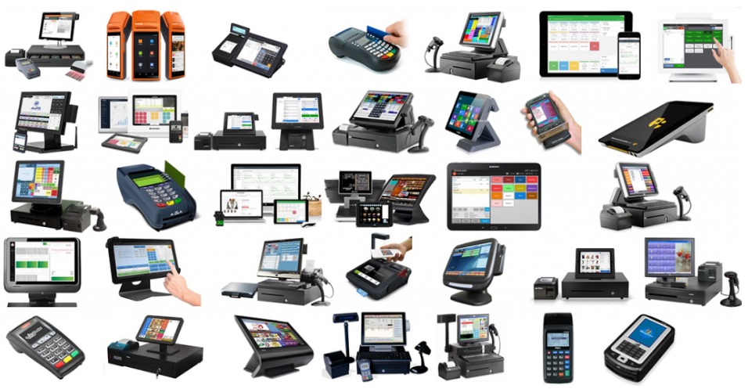
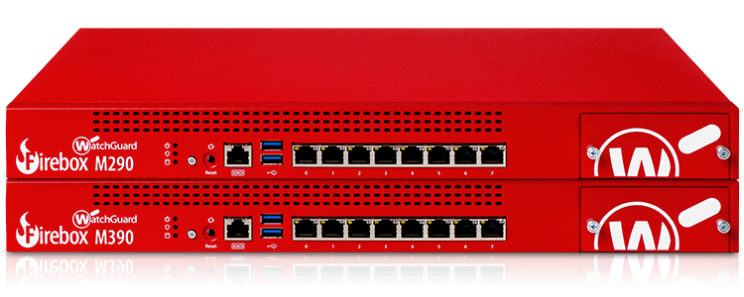
INSTALACIJA I ODRŽAVANJE HARDVERA
Proces instalacije hardvera počinje identifikacijom potreba sistema, odabirom kompatibilne opreme i postavljanjem uređaja na lokaciju koja omogućava optimalan rad. Održavanje uključuje redovne provjere funkcionalnosti uređaja, ažuriranje firmvera, čišćenje i rješavanje potencijalnih kvarova. Ključni uređaji u sistemima za plaćanje su POS terminali, serveri, mrežni ruteri i drugi uređaji koji podržavaju obradu podataka.

Slide 19
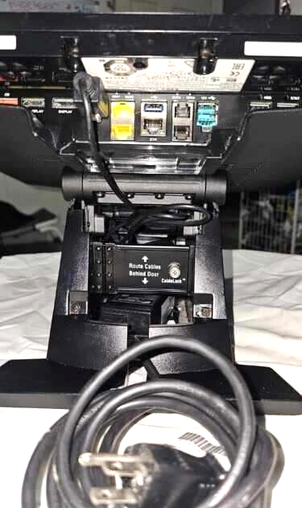
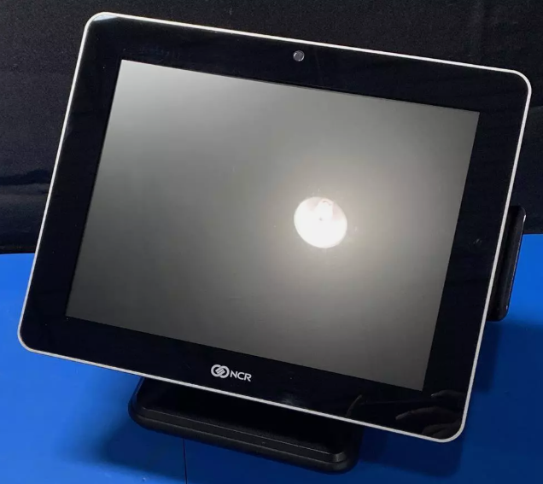
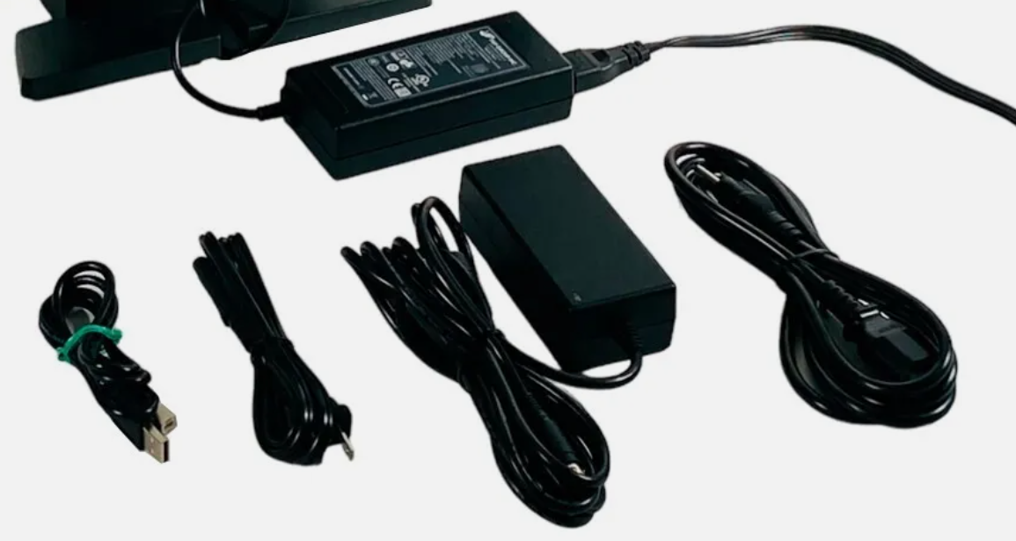
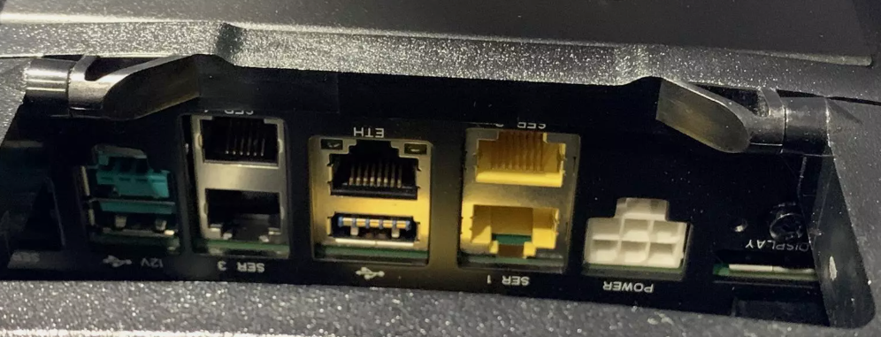
PROCES INSTALACIJE I ODRŽAVANJA POS TERMINALA
Instalacija hardvera - Odabir odgovarajućeg POS terminala u zavisnosti od zahtijeva sistema, povezivanje sa mrežom i napajanjem, te fizičko postavljanje na radno mjesto.
Konfiguracija softvera - Instalacija i podešavanje potrebnog softverskog sistema za plaćanje, uključujući integraciju sa bazama podataka i sistemima za obradu transakcija.
Testiranje funkcionalnosti - Provjera svih funkcionalnosti terminala, uključujući testiranje transakcija i komunikaciju sa serverskim sistemima.
Održavanje uređaja - Redovno čišćenje terminala, ažuriranje firmvera, provjeravanje baterija i zamjena dijelova koji su podložni habanju.
Praćenje performansi - Kontinuirani nadzor rada terminala kako bi se prepoznali potencijalni problemi ili zastoji u radu.
Rješavanje problema - Brza identifikacija i rješavanje kvarova, kao što su problemi sa mrežnim povezivanjem, greške u softveru ili hardverski problemi.

Slide 20
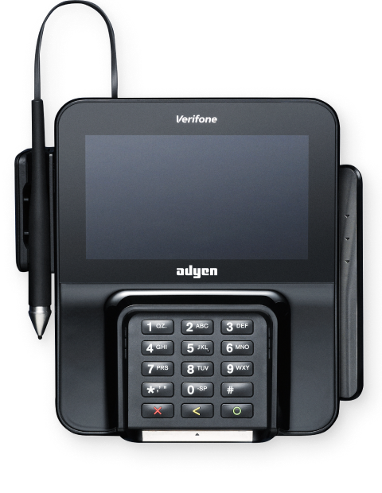
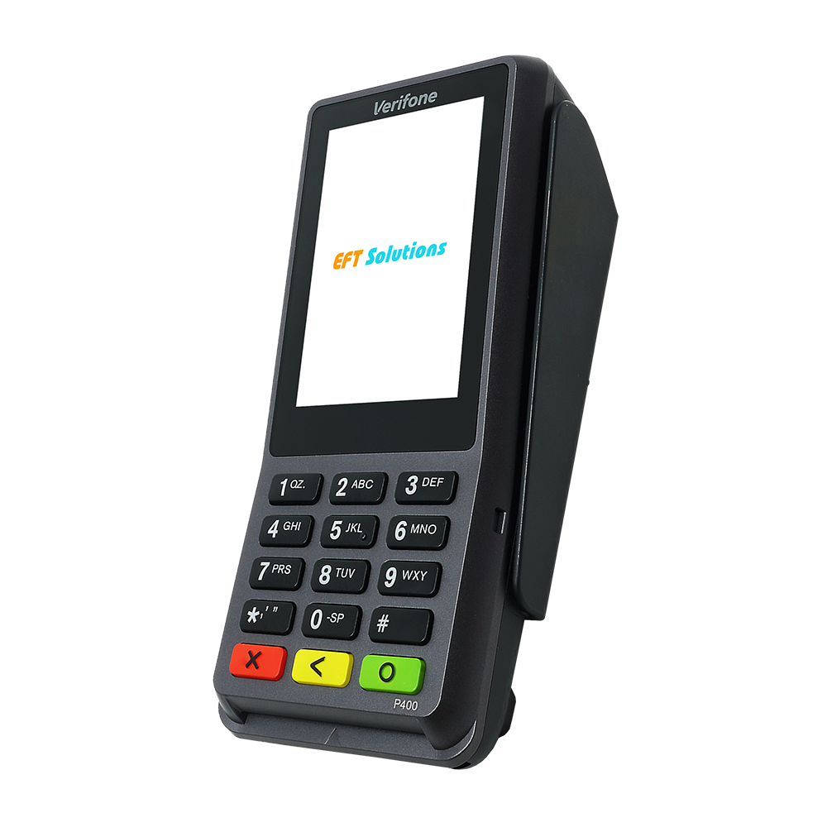
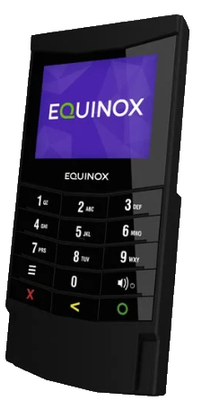
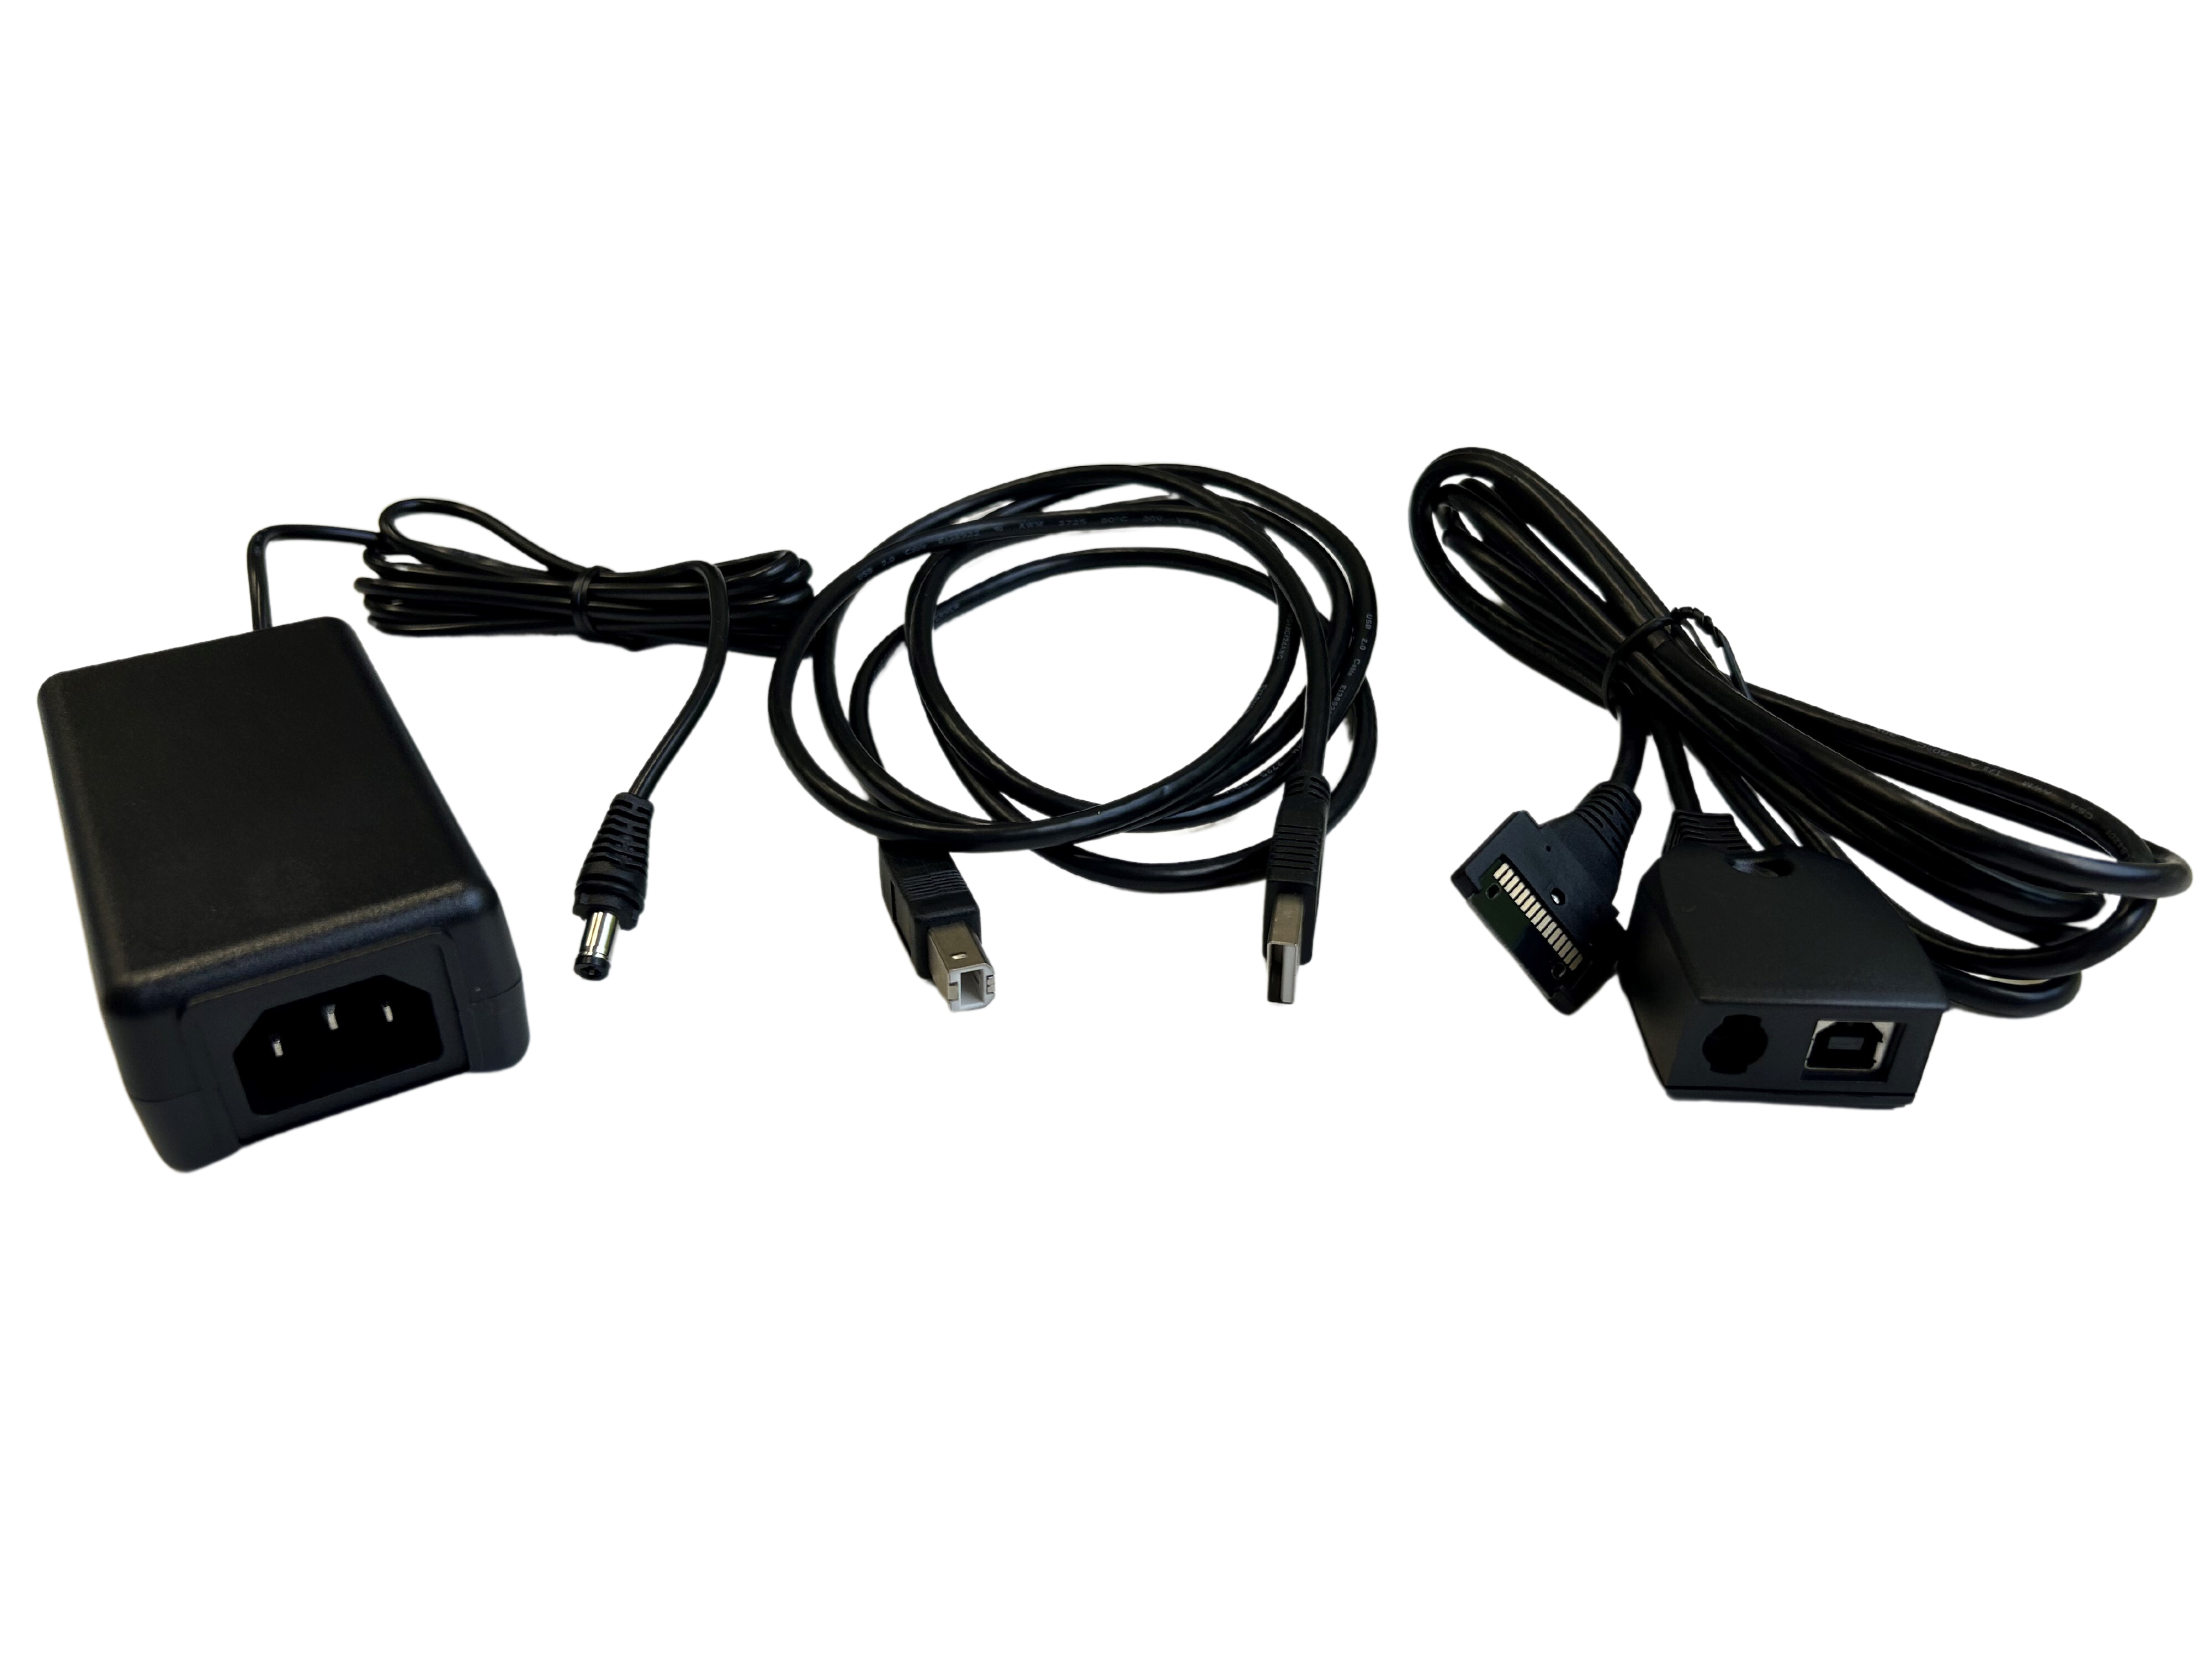
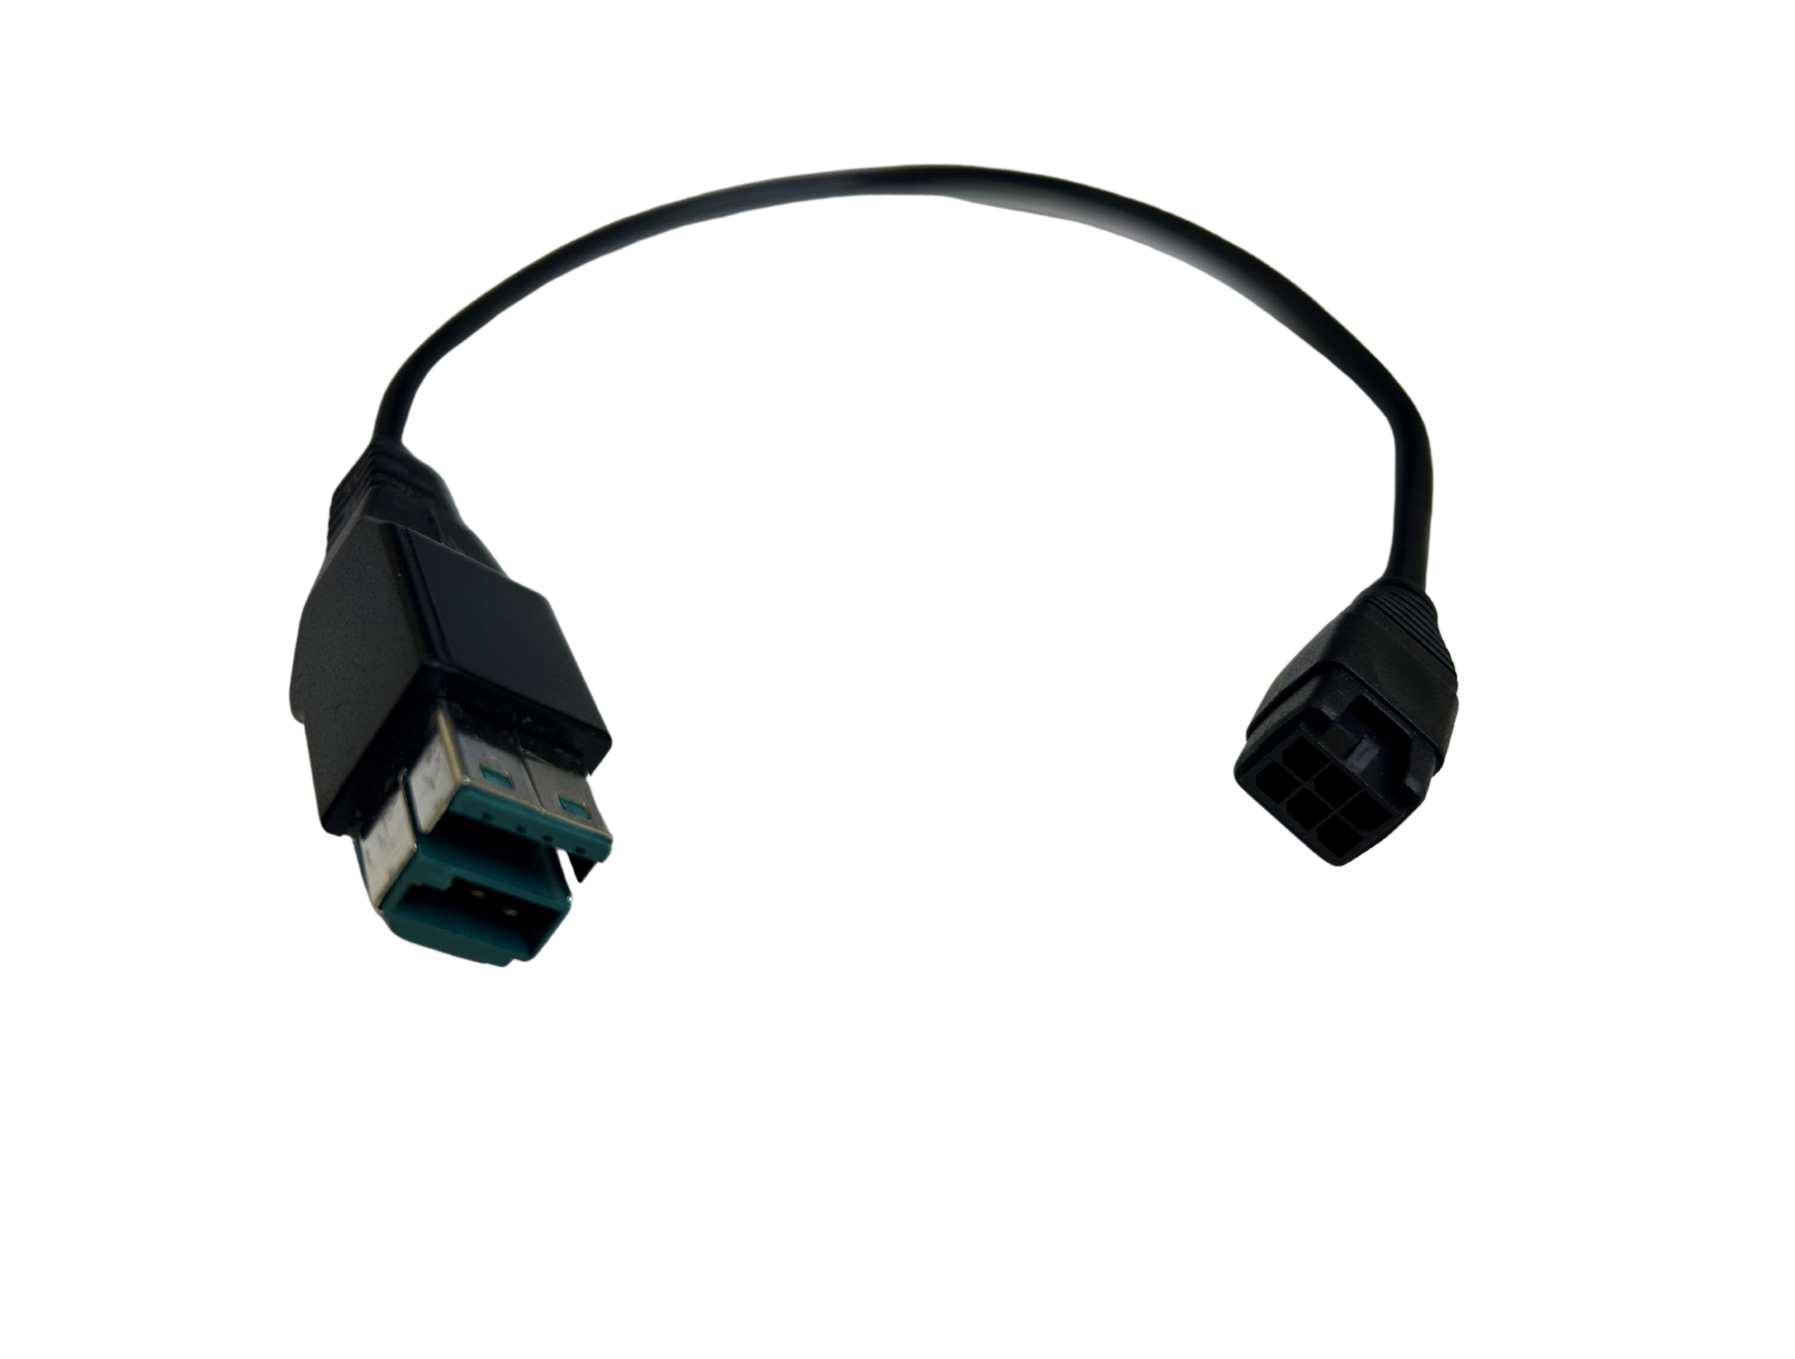
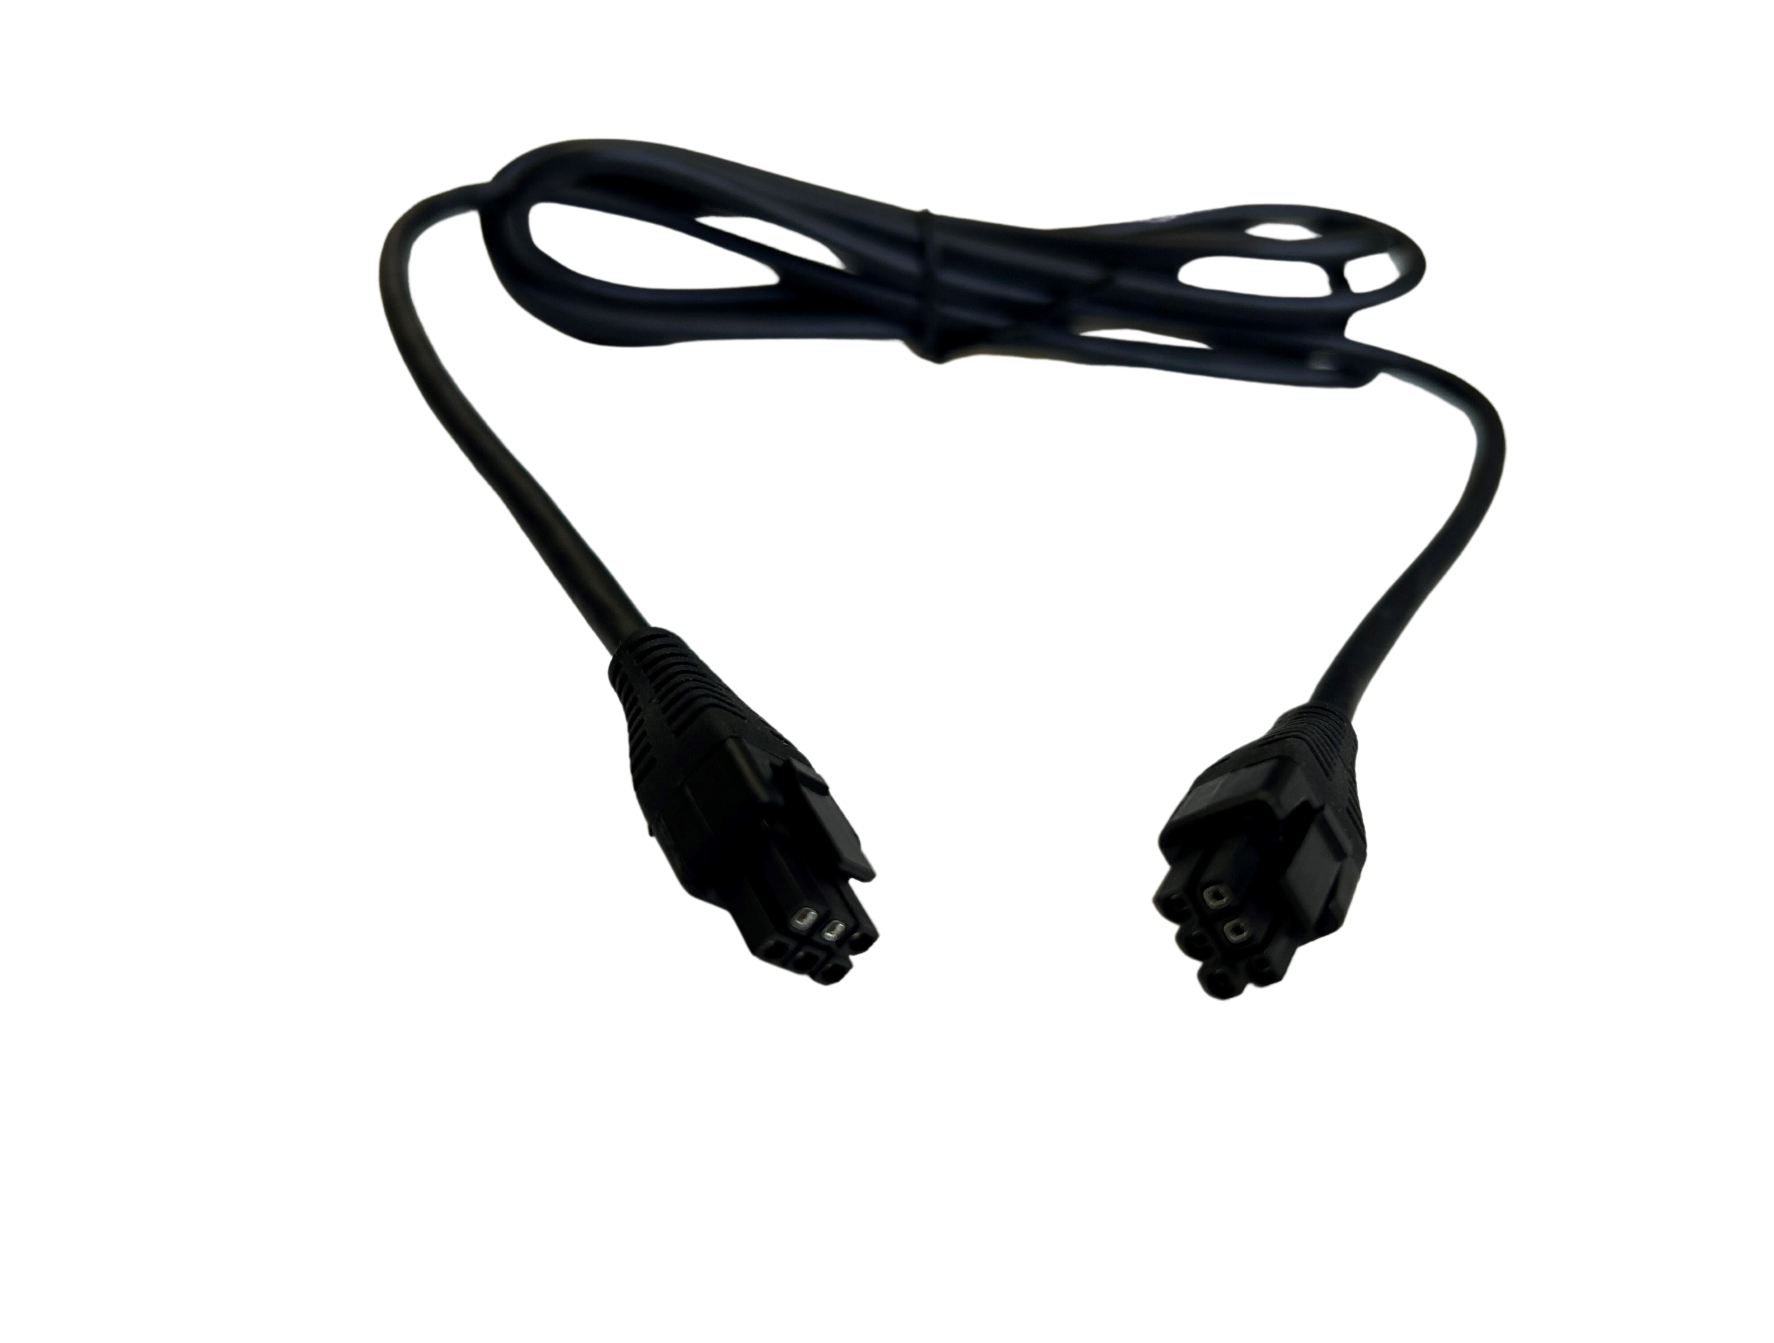
PROCES INSTALACIJE I ODRŽAVANJA ČITAČA KARTICA
Odabir i priprema opreme - Selekcija odgovarajućeg čitača kartica na osnovu specifičnih potreba sistema, kao što su podrška za različite vrste kartica (magnetne trake, čip, beskontaktna plaćanja) i povezivanje sa drugim uređajima.
Fizička instalacija - Postavljanje čitača kartica na odgovarajuće mjesto (npr. na prodajnom pultu ili POS terminalu), povezivanje sa računarom, POS sistemom ili mrežom koristeći odgovarajuće kablove (USB, RS232, Ethernet).
Konfiguracija uređaja - Instalacija potrebnog softverskog sistema i drajvera za čitač kartica. Konfiguracija uređaja da podržava specifične funkcije kao što su čitanje kartica sa magnetnom trakom, čipovima ili beskontaktnih kartica.
Testiranje funkcionalnosti - Testiranje čitača kartica kako bi se provjerilo ispravno očitavanje kartica, kao i komunikacija sa POS sistemom i serverima. Ovaj korak uključuje verifikaciju da uređaj pravilno prepoznaje sve vrste kartica koje se koriste.
Održavanje uređaja - Redovno čišćenje čitača kartica kako bi se obezbjedilo pravilno funkcionisanje. Uključuje čišćenje optičkih senzora i drugih dijelova koji mogu doći u kontakt sa karticama.
Ažuriranje firmvera - Instalacija novih verzija firmvera na čitač kako bi se poboljšale performanse i omogućile nove funkcionalnosti, kao što su podrška za nove tipove kartica ili unapređene sigurnosne funkcije.
Rješavanje problema - Dijagnostika i rješavanje potencijalnih problema, kao što su greške u očitavanju kartica, problemi sa povezivanjem ili kvarovi na uređaju. Uključuje korištenje dijagnostičkih alata i testiranje na različitim tipovima kartica.

Slide 21
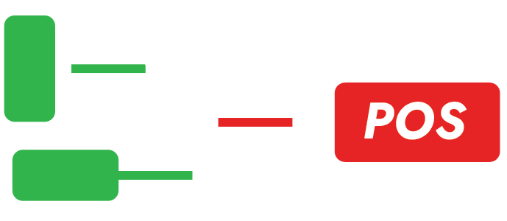
P-USB KONFIGURACIJA ČITAČA KARTICA
Powered USB konekcija je specijalizovana vrsta USB porta koja ne samo da omogućava prenos podataka već i obezbjeđuje napajanje uređaja. Ovaj tip veze se često koristi u sistemima gdje uređaji kao što su POS terminali, čitači kartica ili drugi periferni uređaji zahtijevaju stabilno napajanje putem USB kabla. Powered USB portovi omogućavaju veću snagu nego standardni USB portovi, što omogućava direktno napajanje uređaja bez potrebe za dodatnim naponskim kablom ili adapterom.
I/F Adapter Kabal
Ovaj kabl je povezan sa uređajem (može se odvojiti samo kada je na postolju). I/F adapter kabal omogućava povezivanje između uređaja i sistema putem odgovarajuće interfejs veze, čime omogućava komunikaciju između različitih uređaja i računarskog sistema.
Host Kabal
Kabal dužine oko 30cm koji povezuje I/F kabl sa P-USB portom na POS terminalu. Ovaj kabal omogućava povezivanje između POS sistema i drugih uređaja kao što su čitači kartica ili POS terminali, koristeći Powered USB port za napajanje i prenos podataka.

Slide 22
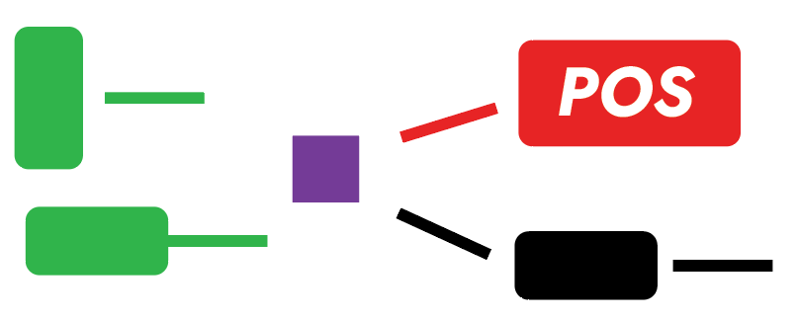
STANDARDNA USB KONFIGURACIJA ČITAČA KARTICA
I/F Adapter Kabal
Ovaj kabal je povezan sa uređajem (može se odvojiti samo kada je na postolju). I/F adapter kabal omogućava povezivanje između uređaja i sistema putem odgovarajuće interfejs veze, čime omogućava komunikaciju između različitih uređaja i računarskog sistema.
Host Kabal
Kabl dužine oko 30cm koji povezuje I/F kabal sa P-USB portom na POS host računaru. Ovaj kabal omogućava povezivanje između POS sistema i drugih uređaja kao što su čitači kartica ili POS terminali, koristeći Powered USB port za napajanje i prenos podataka.
Hub (P-USB ePort) Adapter blok sa 3 konekcije, koji omogućava povezivanje I/F adapter kabla, host kabla i naponskog kabla. Hub omogućava centralizovano povezivanje više uređaja putem jednog porta, olakšavajući distribuciju napajanja i podataka.
Power Supply Napajanje sa "brick" dizajnom (blok napajanja) koji je povezan sa kablom koji omogućava napajanje uređaja. Ovo napajanje snabdijeva hub i povezan uređaj sa potrebnom energijom.
AC Cord Odvojivi kabal koji se priključuje u napajanje (Power Supply) i direktno u utičnicu (izvor napajanja), omogućavajući napajanje cijelokupnog sistema putem električne energije.

Slide 23
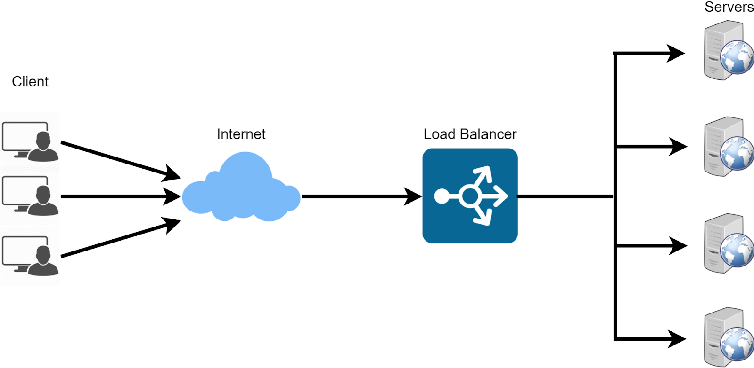
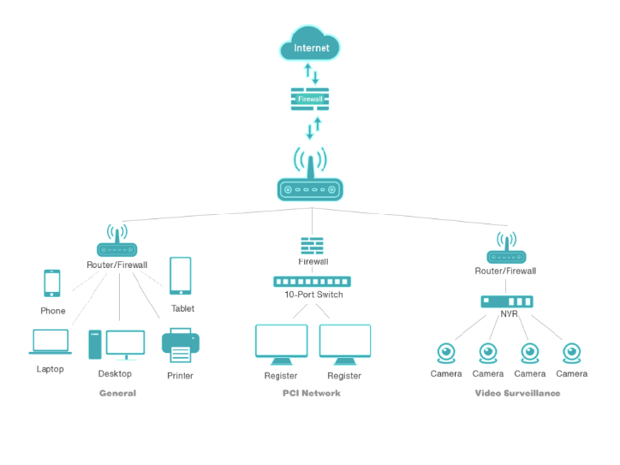
ULOGA MREŽNIH UREĐAJA U OBRADI TRANSAKCIJA
Mrežni uređaji igraju ključnu ulogu u efikasnoj i sigurnoj obradi transakcija u sistemima za plaćanje. Ovi uređaji omogućavaju komunikaciju između POS terminala, servera, banaka i drugih sistema, garantujući da podaci o transakcijama budu prenijeti brzo i sigurno.
Mrežni ruteri: Usmjeravaju podatke između različitih uređaja u mreži, omogućavajući efikasnu i sigurnu komunikaciju između POS sistema, servera i banke.
Switch-evi: Povezuju različite uređaje unutar mreže, omogućavajući brz i stabilan prenos podataka.
Firewall: Zaštita mreže od neželjenih pristupa, osiguravajući da podaci o transakcijama ne budu ugroženi.
VPN (Virtual Private Network): Koristi se za bezbjedan prenos podataka između POS terminala i serverskih sistema, omogućavajući šifrovanu komunikaciju.
Load balancer: Raspodjeljuje saobraćaj na više servera kako bi se osigurao kontinuitet u obradi transakcija, smanjujući rizik od zastoja u sistemu.

Slide 24

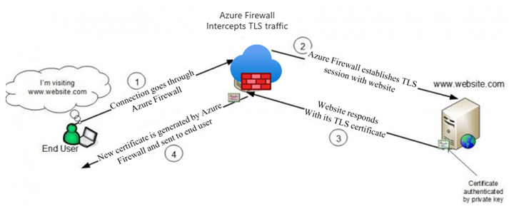
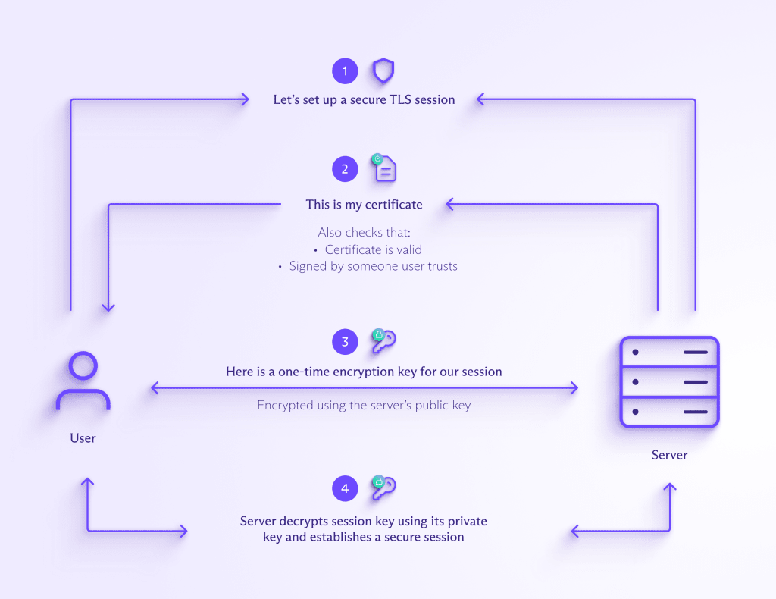
AŽURIRANJE SOFTVERA
Redovno ažuriranje Windows operativnog sistema je ključni korak u održavanju bezbjednosti i performansi računarskog sistema. Windows OS ažuriranja uključuju ispravke sigurnosnih ranjivosti, poboljšanja u performansama, nove funkcionalnosti i popravke grešaka. Ova ažuriranja mogu biti automatska ili ručno pokrenute od strane administratora i uključuju:
Sigurnosna ažuriranja koja popravljaju ranjivosti koje bi mogle biti iskorištene od strane napadača.
Ažuriranja za podršku hardverskih uređaja i softverskih aplikacija koje omogućavaju bolju kompatibilnost i stabilnost sistema.
Nove funkcionalnosti i poboljšanja u interfejsu i performansama sistema.
Sigurnosni sertifikati (kao što su SSL/TLS sertifikati) koriste se za šifrovanje komunikacije između klijenata i servera, čime se obezbjeđuje sigurnost podataka, kao što su informacije o karticama i lični podaci. Sertifikati omogućavaju autentifikaciju servera, čineći sigurno povezivanje između uređaja i sistema:
SSL/TLS sertifikati – omogućavaju siguran prenos podataka preko interneta koristeći šifrovanje. Bezbjedna veza između korisnika i servera je ključna za zaštitu podataka o transakcijama.
Obnova sertifikata – redovno obnavljanje sertifikata prije nego što im istekne rok važenja kako bi se osigurala kontinuirana sigurnost.
Digitalni potpis – koristi se za potvrdu autentičnosti softverskih paketa i ažuriranja, čime se garantuje da nisu modifikovani od strane trećih strana.

Slide 25
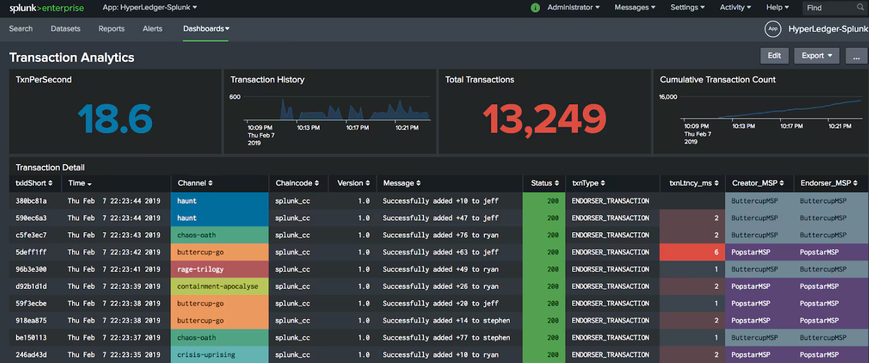
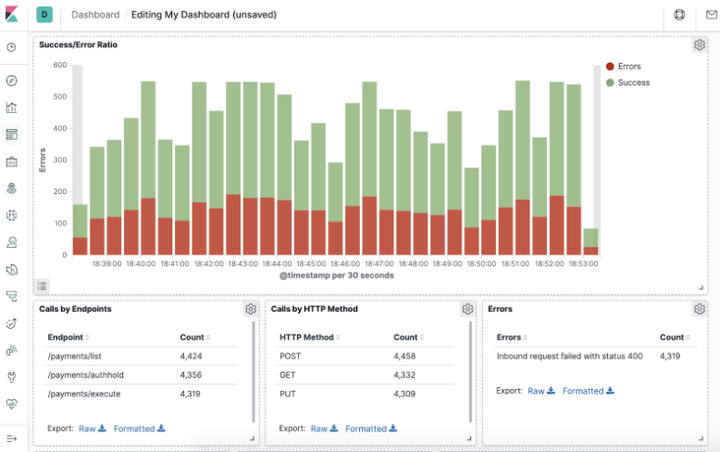
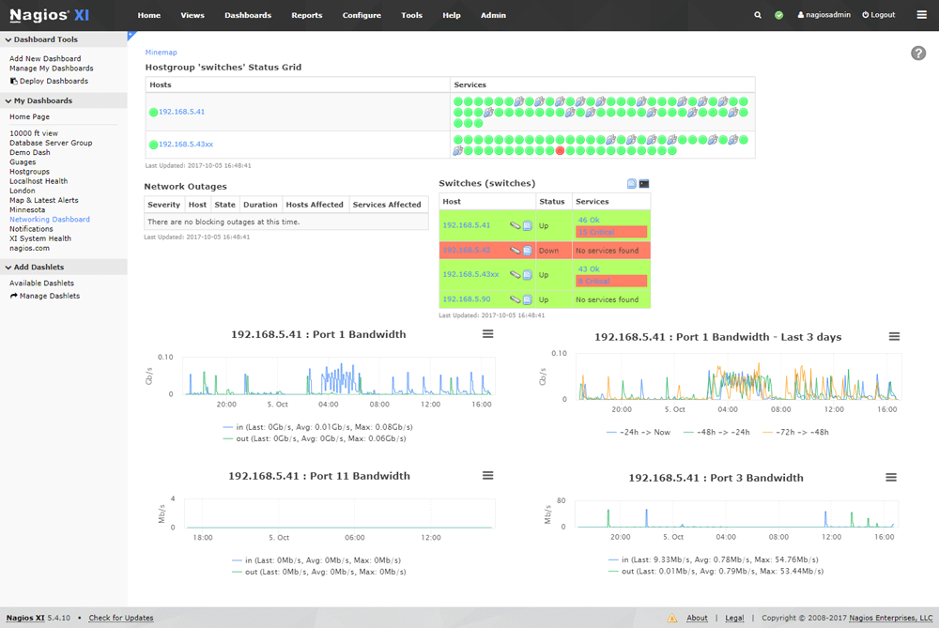
MONITORISANJE SISTEMA
Monitorisanje sistema za plaćanje omogućava prepoznavanje grešaka i problema u realnom vremenu, smanjujući rizik od prekida u poslovanju.
Najčešće korišteni alati za praćenje su:
Splunk - Analiza logova i detekcija anomalija u transakcijama.
Nagios - Praćenje statusa POS sistema i mrežnih uređaja, sa obavještenjima u realnom vremenu.
Zabbix - Praćenje performansi POS sistema i servera, sa detaljnim uvidima u metrike.
Popularne ehnike za prepoznavanje problema su:
Praćenje performansi u stvarnom vremenu - Korištenje alata kao što su Prometheus i Grafana za vizualizaciju metrika.
Log analitika - Korišćenje Notepad++ za analizu logova i prepoznavanje grešaka.
Automatizovana obavještenja - Postavljanje alerting sistema za brzo obavještavanje o problemima.

Slide 26
04
PODRŠKA
KORISNICIMA I
RJEŠAVANJE
PROBLEMA

Slide 27

PODRŠKA KORISNICIMA I RJEŠAVANJE PROBLEMA
Efikasna podrška korisnicima ključna je za uspješno poslovanje sistema za plaćanje, jer direktno utiče na zadovoljstvo korisnika i reputaciju kompanije. Brzo rješavanje problema pomaže u minimizaciji zastoja u poslovanju i osigurava kontinuitet u procesiranju transakcija. Podrška uključuje tehničku ekspertizu, komunikacione vještine i upotrebu naprednih alata za dijagnostiku i rješavanje problema.
Sistem podrške organizovan je kroz tri nivoa kako bi svaki problem bio usmjeren na odgovarajući tim stručnjaka. Na ovaj način se optimizuje vrijeme rješavanja, dok se kompleksniji slučajevi preusmjeravaju na više nivoe sa potrebnim tehničkim znanjem. Uloga svakog nivoa jasno je definisana, čime se osigurava efikasan proces rješavanja korisničkih problema.

Slide 28

ULOGA LEVEL-1 TEHNIČKE PODRŠKE
Level-1 agenti su prvi kontakt sa korisnicima. Njihov zadatak je rješavanje osnovnih problema i odgovaranje na često postavljana pitanja.
Neki od problema koji rješavaju su:
Pomoć pri podešavanju uređaja, kao što su POS terminali, čitati kartica, firewall-a, rutera i switch-a.
Resetovanje lozinki ili obnova osnovnih sertifikata.
Pomoć u refundiranju ili reprocesovanju odbijenih transakcija
Provjera statusa transakcija i povezivanje uređaja na mrežu.

Slide 29

ULOGA LEVEL-2 TEHNIČKE PODRŠKE
Uloga Level-2 agenta je ključna u održavanju kontinuiteta podrške, jer se fokusira na rješavanje složenijih tehničkih problema koji prevazilaze mogućnosti L1 tima. Ovi agenti imaju napredniju tehničku ekspertizu i često pristupaju alatima za dubinsku analizu kako bi identifikovali uzrok problema i pronašli efikasno rješenje. Njihova pozicija omogućava da funkcionišu kao most između korisnika, L1 tima i tehnički najnaprednijeg L3 nivoa.
Neki od problema koji rješavaju su:
Analiza eskaliranih slučajeva iz L1 podrške - Pregledaju detalje prijavljenih problema, analiziraju logove sistema i koriste alate poput Splunk-a, Zabbix-a ili drugih aplikacija za praćenje kako bi identifikovali osnovni uzrok problema.
Rad sa nezadovoljnim korisnicima - Level-2 agenti često su uključeni u komunikaciju sa korisnicima koji eskaliraju probleme zbog dugog čekanja ili neuspješnih pokušaja rješavanja na L1 nivou. Njihov zadatak je da ponude rješenja uz strpljenje i empatiju, smirujući eskalaciju kada je to potrebno.
Primjena tehničkih rješenja - Uključujući podešavanja konfiguracije, reinstalaciju softvera ili ispravljanje grešaka koje zahtievaju detaljnije poznavanje sistema, L2 agenti osiguravaju stabilnost sistema dok problem ne bude u potpunosti rješen.
Level-2 agenti su ključni za smanjenje opterećenja na L3 tim, jer rješavaju značajan dio tehničkih izazova prije nego što postanu sistemski problemi koji zahtijevaju dubinsku intervenciju. Njihova odgovornost uključuje ne samo rješavanje problema, već i pravovremenu povratnu informaciju ka L1 timu kako bi se unaprijedio proces inicijalne podrške.

Slide 30
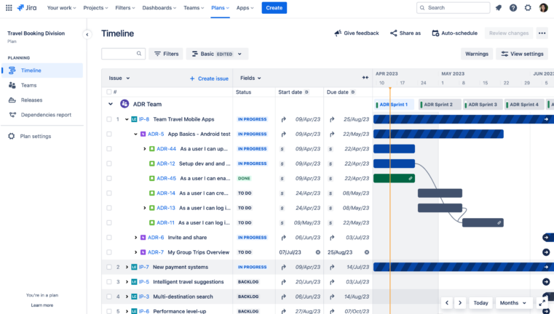
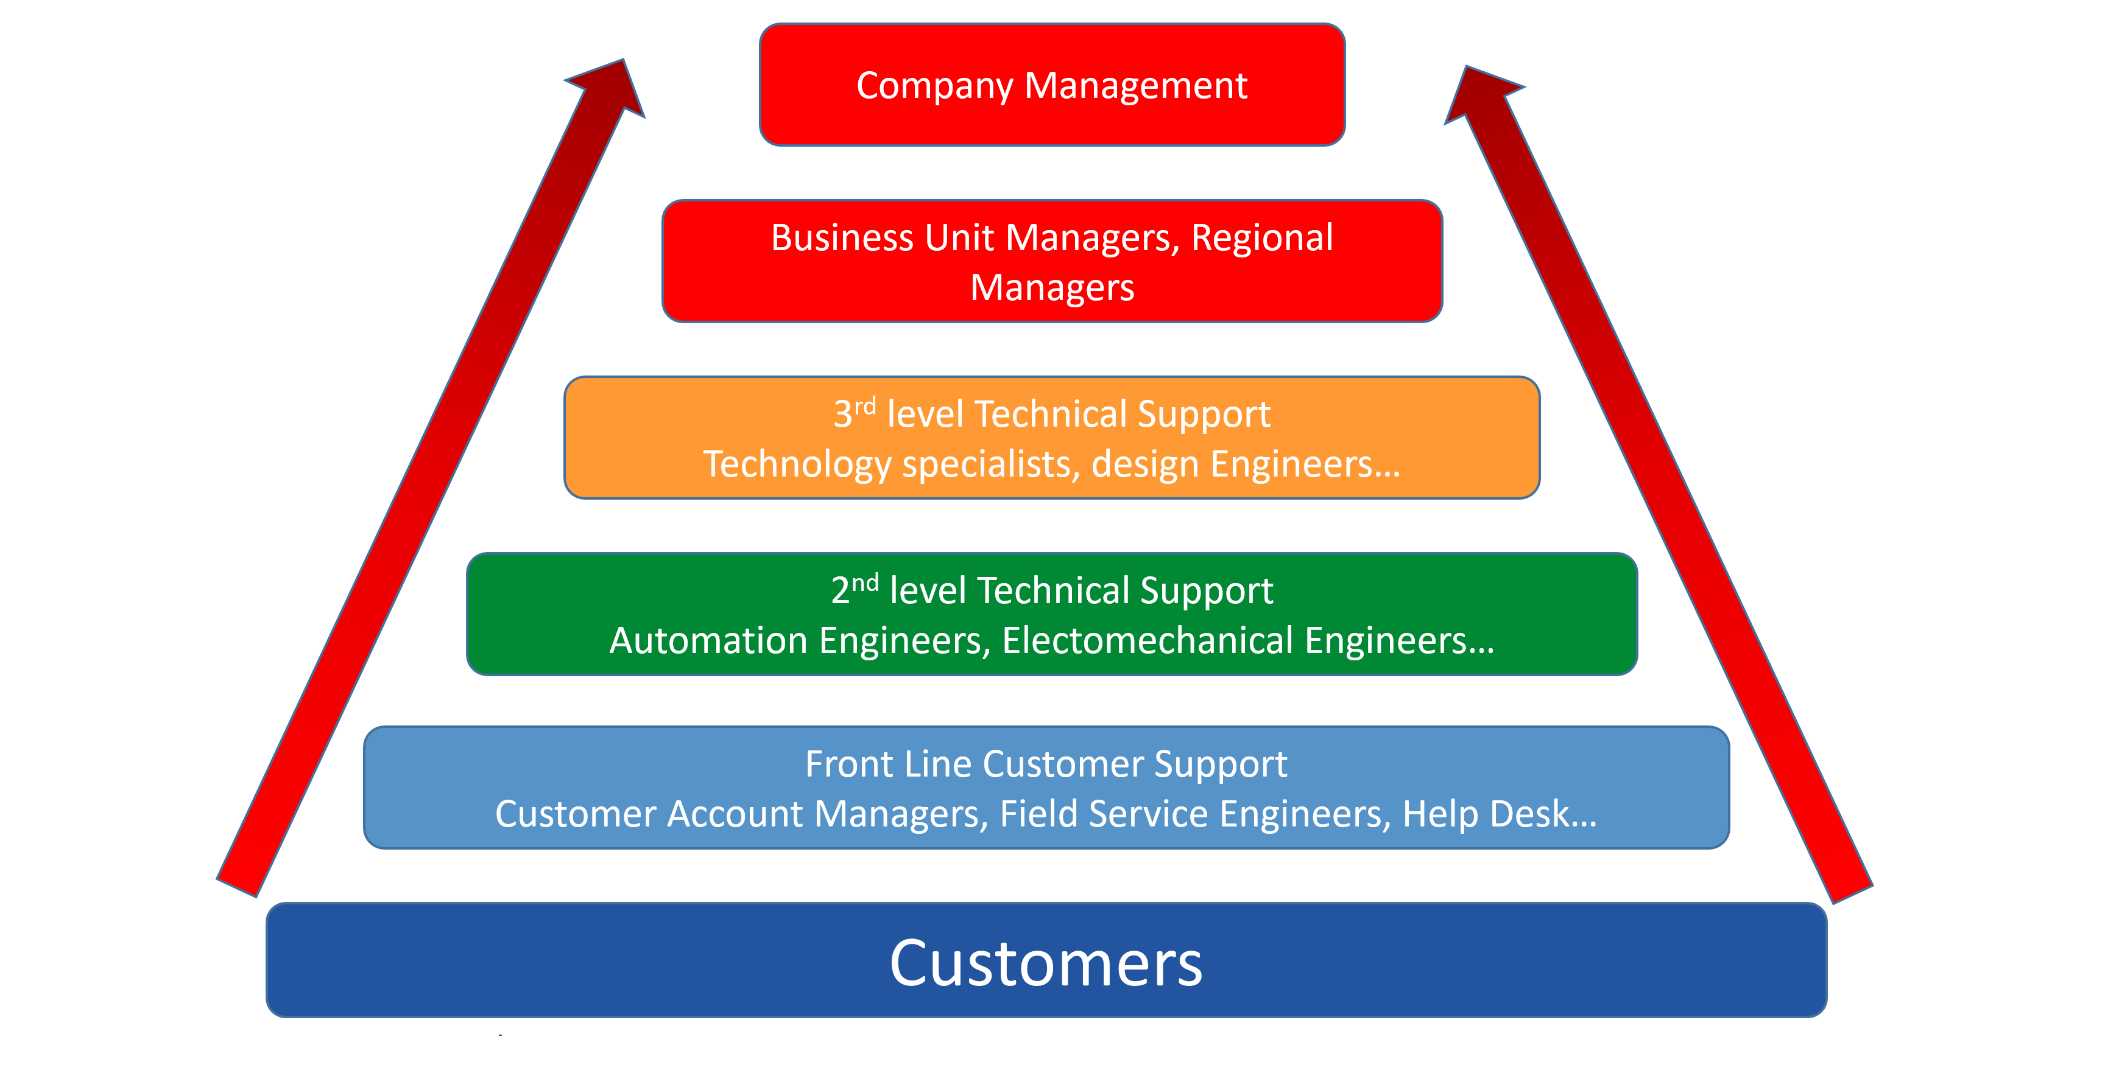
ULOGA LEVEL-3 TEHNIČKE PODRŠKE
Uloga Level-3 agenta je rješavanje najsloženijih problema koji zahtijevaju specijalizovano tehničko znanje i saradnju sa razvojnim timovima. Ovi agenti imaju pristup najnaprednijim alatima i resursima kako bi analizirali i ispravili sistemske greške koje niži nivoi podrške nisu mogli da rješe.
Neki od problema koji rješavaju su:
Otvaranje i upravljanje JIRA tiketima - Detaljno dokumentuju probleme i rade sa programerima na razvoju trajnih rješenja kroz softverske ispravke ili funkcionalna poboljšanja.
Rješavanje eskaliranih tiketa - Pregledaju i rješavaju tehničke probleme koje L1 i L2 timovi nisu uspijeli da rješe, uključujući one vezane za softverske greške, integraciju sistema ili ozbiljne kvarove.
Testiranje i implementacija rješenja - Prije nego što se nova ispravka primjeni, testiraju je kako bi osigurali da je problem trajno rješen bez uticaja na ostale funkcionalnosti sistema.

Slide 31


ULOGA SUPERVIZORA
Supervizori su odgovorni za upravljanje timovima podrške i osiguravanje da procesi teku glatko. Njihova uloga je ključna u organizaciji rada, rješavanju eskalacija i podršci članovima tima.
Osnovne uloge pozicija supervizora su:
Koordinacija tima - Prate učinak agenata, pružaju povratne informacije i organizuju obuku za unapređenje viještina.
Rješavanje eskalacija - Preuzimaju složene ili osjetljive slučajeve od agenata kada je potrebno smiriti korisnike ili donijeti brza rješenja.
Praćenje KPI-a - Osiguravaju da tim ispunjava ključne performanse, kao što su brzina rješavanja tiketa i zadovoljstvo korisnika.

Slide 32
ZAKLJUČAK
Ključni elementi uspiješnog sistema za digitalno plaćanje su snažna bezbjednost i efikasna administracija. Kroz tehnologije poput P2PE enkripcije i tokenizacije, kao i usklađenost sa PCI DSS standardom, obezbjeđuje se zaštita podataka. Efikasno održavanje, ažuriranje i podrška garantuju stabilan rad sistema, čime se postiže balans između funkcionalnosti i sigurnosti.

Slide 33

HVALA VAM NA
VAŠOJ PAŽNJI!
Srđan Perić

